Slide 1
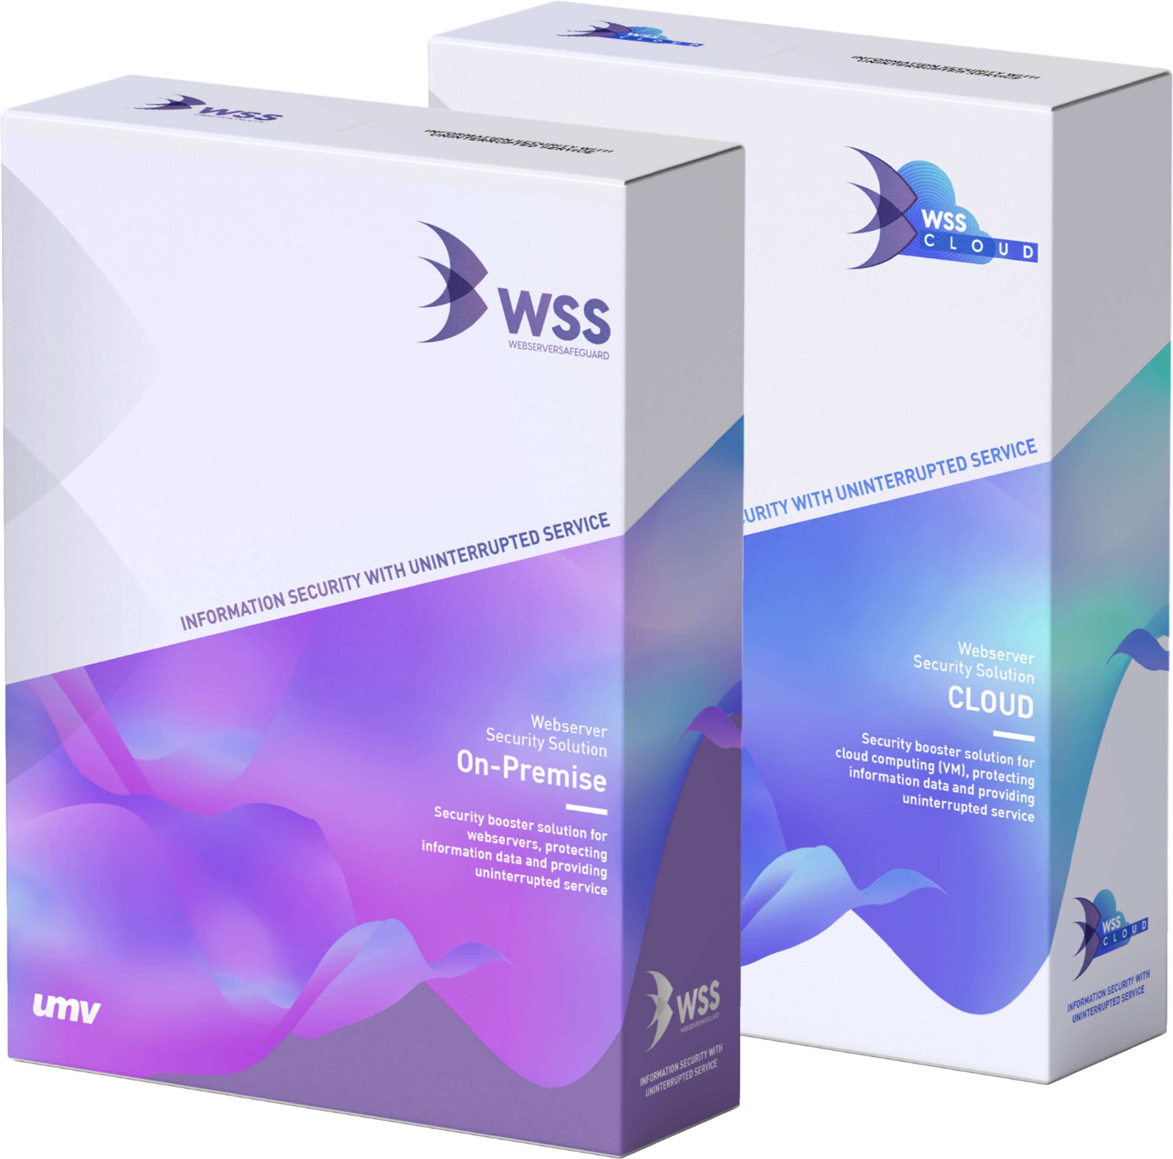
WEB SERVER
SAFEGUARD
Комплексное веб-решение по информационной безопасности с услугами в режиме реального времени
Ransomware Attacks
Apt Attacks
Malware Attacks

Slide 2
1. обзор веб-безопасности
Обзор и примеры
Что такое веб-оболочка
Риски, связанные с веб-оболочками
Ограничения решений по сетевой безопасности
Необходимость в специализированном решении для обнаружения веб-оболочек
2. Обзор и основные характеристики WSS
Особенности WSS
Методы обнаружения WSS
Диаграмма WSS
3. Основные клиенты
CONTENT

Slide 3
Обзор веб-безопасности
Исследовательская группа Microsoft 365 Defender Research Team сообщила о росте числа атак с использованием веб-оболочки во всем мире. Согласно последним данным Microsoft 365 Defender, с августа 2020 г. по январь 2021 г. в месяц происходило в среднем 140 000 атак веб-оболочки, причем в 2021 г. их число почти удвоилось и превысило 77 000 по сравнению с 2020 г.
Источник: Атаки Веб-Шелл продолжают расти, Microsoft security Blog
CYBER ATTACKS
WEB ATTACKS
Web Hacking
Источник: KISA incident trends
Источник: Центр реагирования на нарушения в Интернете KISA / Тенденция инцидентов с нарушениями

Slide 4
Что такое вебшелл?
Он вставляется с использованием уязвимости веб-сервера, а при загрузке на веб-сервер возможно управление сервером на основе полномочий root.
Универсальный порт 80 для веб-сервисов действует как черный ход, что приводит к серьезным хакерским атакам, таким как кража конфиденциальных данных, повреждение веб-страниц и передача доступа к неавторизованным страницам, а также распространение вредоносных программ.
Веб-оболочка выполняет команды в виде сценариев веб-приложений, таких как ASP, JSP, PHP и CGI.
DB Server
Кража данных
USER
Normal
Scripts
WEB/WAS
Web Server
Порча веб-страниц и
несанкционированная передача
PC
Внедрение вредоносных программ
Webshell
Hackers

Slide 5
Опасности веб-оболочек
системная команда | Получение системной информации и выключение Остановить/удалить определенные программы (антивирусное программное обеспечение) и т. д.
сетевые команды | Сканер портов Доступ к TELNET, SSH и FTP (с доступом к внутренней сети)
Доступ к DB | Утечки данных, изменения данных и удаление данных
Система Доступ к файлам | Загрузка инструментов для взлома (журнал ключей, черный ход) Модификация файлов (внедрение вредоносных программ) Удаление системных файлов Просмотр всех системных каталогов
Пользовательский ПК | Заражение вредоносным ПО Утечка данных Утечка информации администратора о доступе к основной системе Спровоцировать DDoS-атаку

Slide 6
https://tr.myservername.com/differences-between-sast
Вставка веб-оболочки
Уязвимости
User PC
Hacker PC
Внешние атаки
Внутренние атаки

Slide 7
1. обзор веб-безопасности
Обзор и примеры
Что такое веб-оболочка
Риски, связанные с веб-оболочками
Ограничения решений по сетевой безопасности
Необходимость в специализированном решении для обнаружения веб-оболочек
2. Обзор и основные характеристики WSS
Особенности WSS
Методы обнаружения WSS
Диаграмма WSS
3. Основные клиенты
CONTENT

Slide 8
Основные характеристики WSS
Защита от атак на загрузку веб-оболочки | - Обнаружение файлов веб-оболочки с помощью полного обнаружения и обнаружения в реальном времени и предоставления отчета администраторам - Карантины и исключения при обнаружении и т.д.
Противодействие вредоносным атакам на URL-адреса | - Полное обнаружение, обнаружение в режиме реального времени для выявления вредоносных URL-адресов и сообщения администраторам - Карантин, исключение, частичный карантин и т.д. обнаруженных URL-адресов - Управление обнаруженными URL-адресами в серых, белых и черных списках
Предотвращение несанкционированного изменения файлов | - Автоматическое восстановление исходного состояния файлов на вашем веб-сервере в режиме реального времени в случае их повреждения (Хакеры создают новые уязвимости путем подделки)
Предотвращение изменения предпочтений | - Если файл конфигурации веб-сервера изменен произвольно или злонамеренно, сообщите об этом администратору - Анализ журналов веб-сервера/WAS для получения отчета об IP-адресе выполнения при запуске файла webshell
Автоматическое нахождение вашего домашнего каталога | - Определение расписания для добавления/изменения домашнего каталога WEB/WAS - Просмотр истории обнаружения добавления/изменения домашнего каталога

Slide 9
Функции управления WSS
Стабильность
Минимизируйте использование ресурсов (процессора, памяти) на сервере, на который вы устанавливаете систему
Поддержка конфигурации избыточности HA сервера управления (активный/активный)
Отследить IP-адрес атакующего
Автоматический карантин и отчеты
Автоматизированный карантин и отчетность одним щелчком мыши
Автоматическое определение целевого каталога
Автоматическая настройка и обнаружение обнаруженных каталогов, которые добавляются в процессе производства
Совместимость
Любая ОС (Windows, Linux, Unix), поддерживающая Java 1.5 или более позднюю версию.
Простота обнаружения и обновления
Поддержка автоматического обновления шаблонов и агентов обнаружения
Поддержка автоматического резервного копирования последних обнаружений на сервер управления
Поддержка фильтрации загрузок для предотвращения загрузки неавторизованных расширений
Управление разрешениями
Поддерживает детальное управление разрешениями для администраторов/контролеров/операторов и т.д.
Масштабируемость
SYSLOG, SMTP, API, etc.
ESM, SIEM, configuration management, SMS, EMAIL, etc.

Slide 10
Облачные функции WSS
Масштабирование ВНУТРЬ/НАРУЖУ
Автоматическое обнаружение после автоматической регистрации цели обнаружения при входе и выходе из службы WEB/WAS
Автоматическое сохранение истории обнаружения, изменения и удаления экземпляров служб WEB/WAS на сервере управления при масштабировании службы.
Функции поддержки контейнеров Docker
Предоставление базовой информации о Docker и контейнерах в функции агента
Классификация и обработка контейнеров для обнаруженных файлов
Управление дубликатами событий
Предотвращение дублирования событий обнаружения на дублирующих системах, когда домашний каталог включен в зону NAS
Управление историей
Управление рабочим состоянием и историей агентов, включая установку/удаление, запуск/остановку и т.д.
Управление безопасностью
Доступ к серверам управления с использованием ретрансляционных серверов (внутренняя политика безопасности)

Slide 11
Как обнаруживается WSS
Обнаружение шаблона
- Обнаруживает, сравнивая шаблон веб-шелла, который у вас есть, с шаблоном обнаруженного файла.
- Обнаружение известных веб-оболочек путем генерации шаблона веб-оболочки с сигнатурой в качестве известных веб-оболочек.
Обнаружение хэш-значения
- Для эффективной работы WSS периодически обновляет хэш-значения, предоставляемые Virustotal, порталом обмена вредоносным ПО, для обнаружения, поскольку система замедляется, если шаблон продолжает расти.
Алгоритмическое обнаружение
- Обнаруживает обфусцированные или закодированные веб-оболочки, такие как JAVA-скрипты, используя внутренний код.
WSS собирает вредоносные программы для улучшения их обнаружения.
Анализ истории обнаружения более 30 000 примененных агентов
В штате работают эксперты по сбору и анализу вредоносного ПО

Slide 12
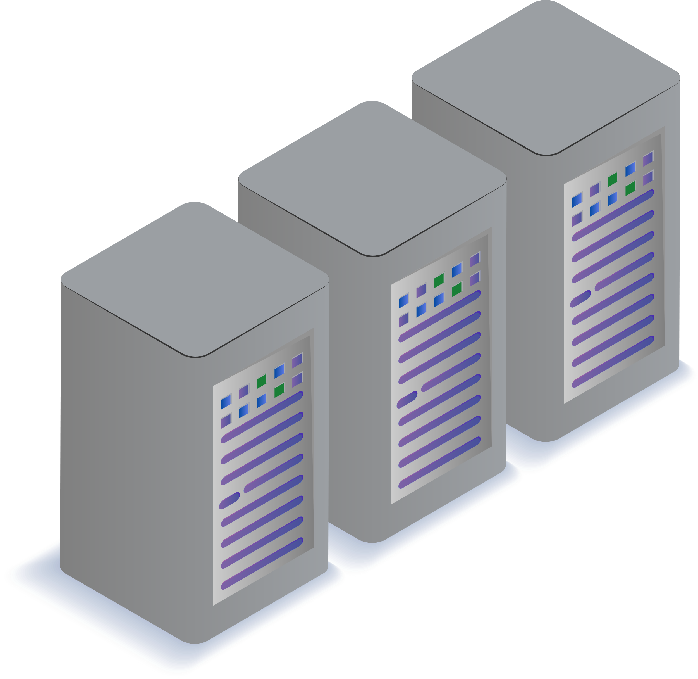
Диаграмма WSS1
Web Server Safeguard (WSS) состоит из сервера управления, агента и ПК администратора (менеджера).
WSS сервер управления
WSS Агент
WSS программа-менеджера (PC)
• Сохранение истории обнаруженных событий и информации об обнаружении. • Удаленное управление и контроль. • Обновление шаблонов веб-шеллов и развертывание агентов. • Серверное программное обеспечение, работающее на VM или аппаратном обеспечении.
• Запустить обнаружение веб-шелла • Мониторинг, устранение недостатков и конфигурация • Управление правами администратора, статистика и отчетность и многое другое • Управление и установка ПК (поддерживается Windows XP или выше)
• Обнаружение веб-оболочек и URL-адресов вредоносных репозиториев • Обнаружение веб-шелла и фильтрация истекшей передачи сервера и т. д. • Доступна поддержка JDK 1.5 Поддержка ОС Unix, Linux, NT

Slide 13
Диаграмма WSS2
Web Server Safeguard (WSS) поддерживает автономные, централизованно управляемые и облачные среды.
HTTP HTTPS
INTERNAL NETWORK
USER PC
Firewall
Firewall
WSS Management Server
Interworking With External Systems Sms, Email, ESM, etc.
WSS Manager Program

Slide 14
1. обзор веб-безопасности
Обзор и примеры
Что такое веб-оболочка
Риски, связанные с веб-оболочками
Ограничения решений по сетевой безопасности
Необходимость в специализированном решении для обнаружения веб-оболочек
2. Обзор и основные характеристики WSS
Особенности WSS
Методы обнаружения WSS
Диаграмма WSS
3. Основные клиенты
CONTENT

Slide 15
Основные клиенты
Государственные учреждения
Финансы
Предприятие

Slide 16
Contact Us Telephone: +82-2-448-3435
Website: www.umvglobal.com
Email: sales@umvglobal.com
Address: 316-6 Yangjae-dong, Seocho-gu, Seoul, Korea

